Slide 1
Multimodal Transformers
陈依扬
2026.02.02

Slide 2
目录
Vision and language transformers
Generative image transformers

Slide 3
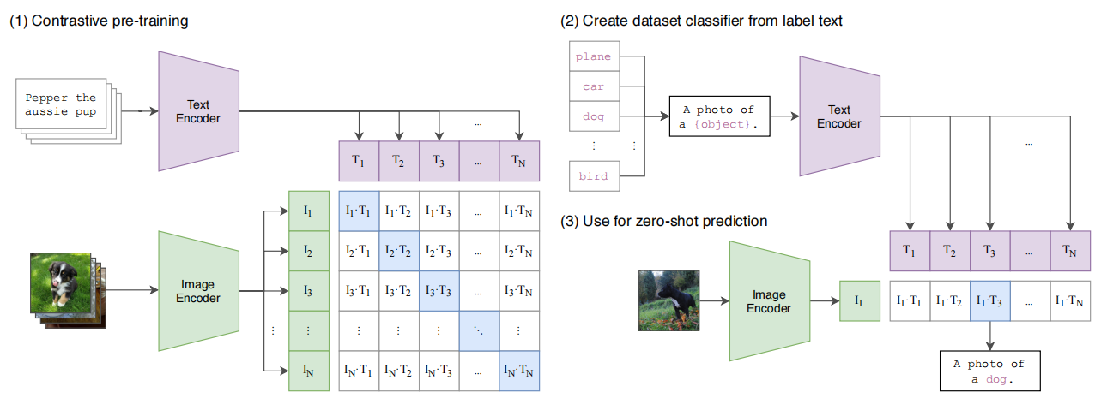
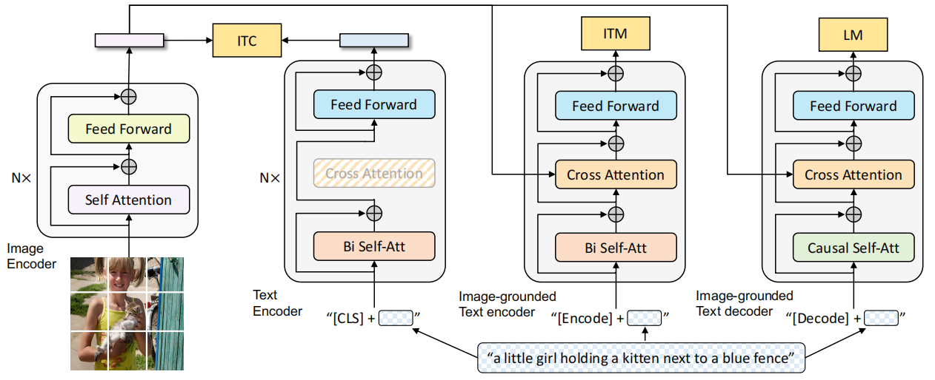
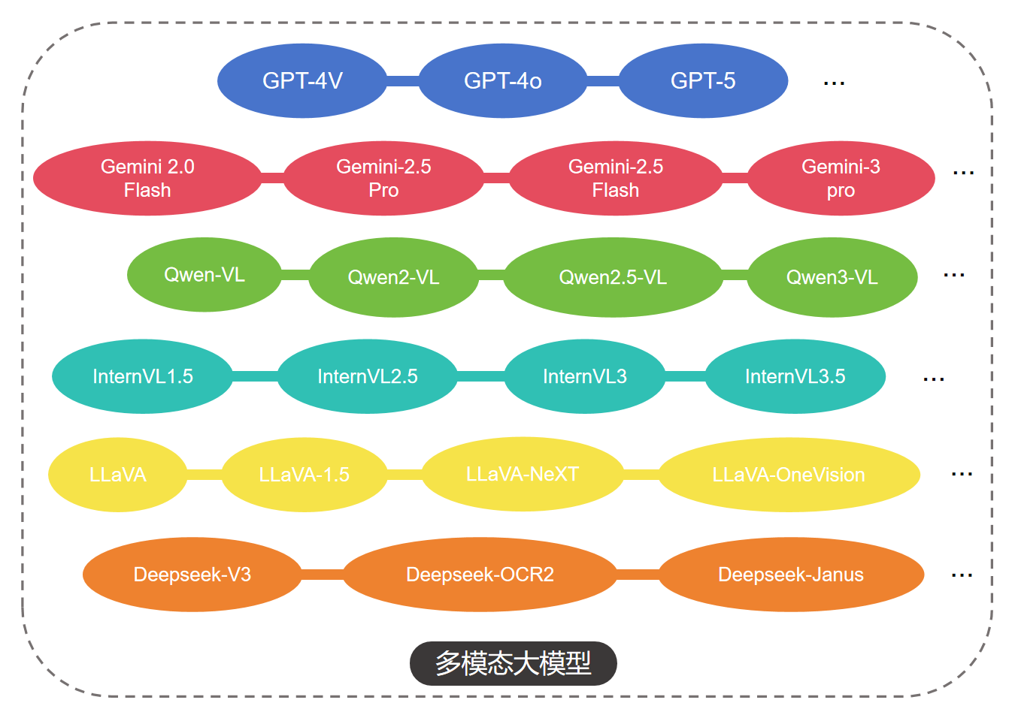
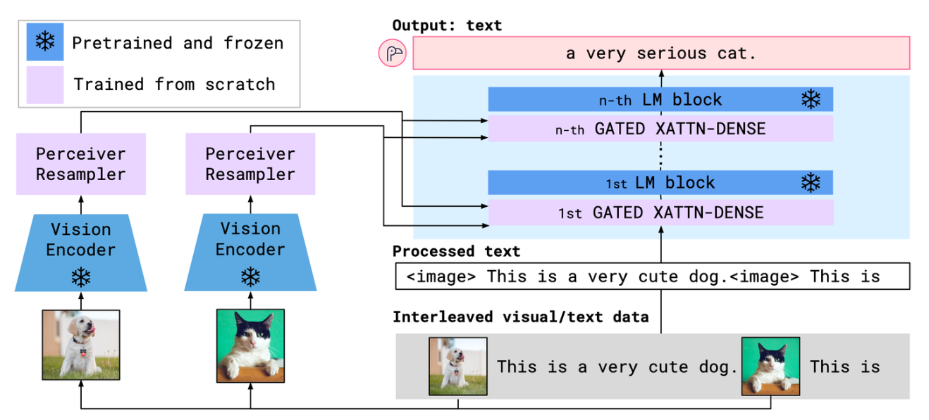
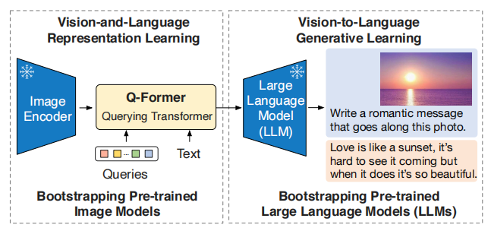
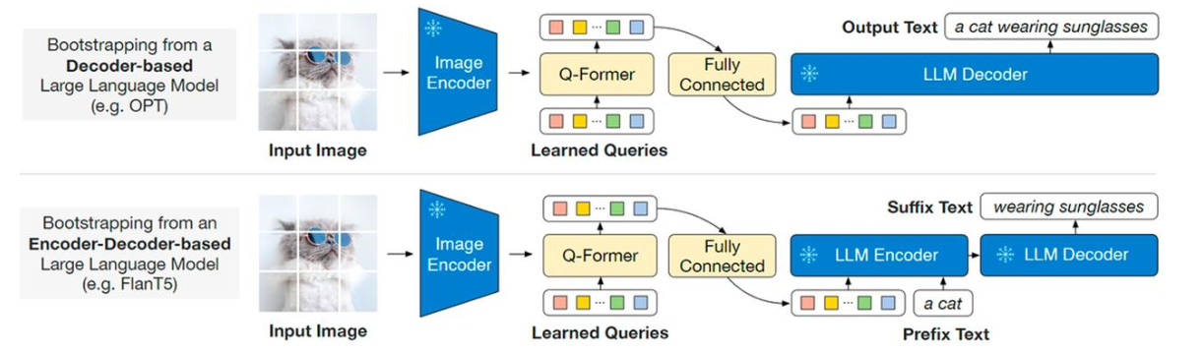
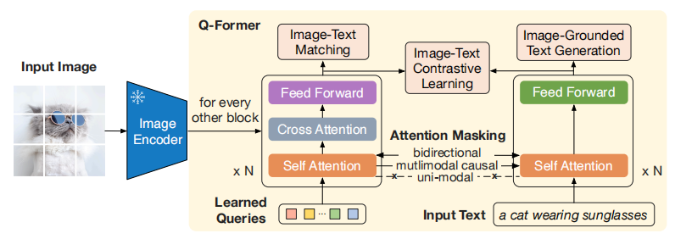
Vision and language transformers
CLIP
图文对
对比学习
强大的零样本学习能力
Contrastive loss
BCE loss
LM loss
BLIP
Flamingo
图文交错数据
强大的少样本学习能力
BLIP-2

Slide 4
Generative image transformers
图像生成模型
Pixel-level：iGPT
图像数据的自回归预测
没有加入位置编码，默认光栅扫描顺序
适用低分辨率图片
Patch-level
向量量化（Vector quantization ）
直通估计器，Straight-through estimator (STE)
Gumbel softmax
DALL-E：基于自回归Transformer
MaskGIT：基于掩码建模Transformer
Latent Space
Stable Diffusion：扩散模型
DiTs：基于ViT的扩散模型
高昂的计算成本
指数级维度挑战

Slide 5
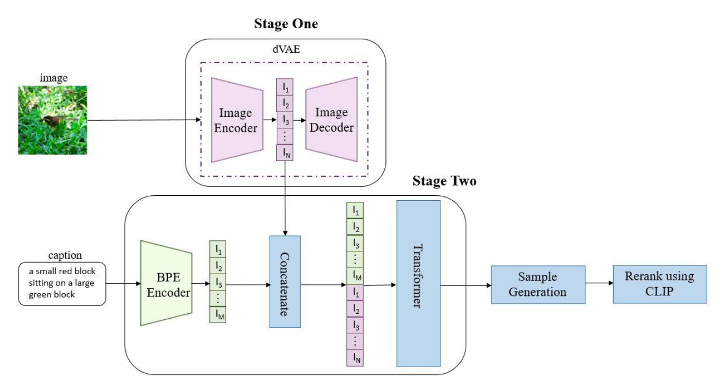
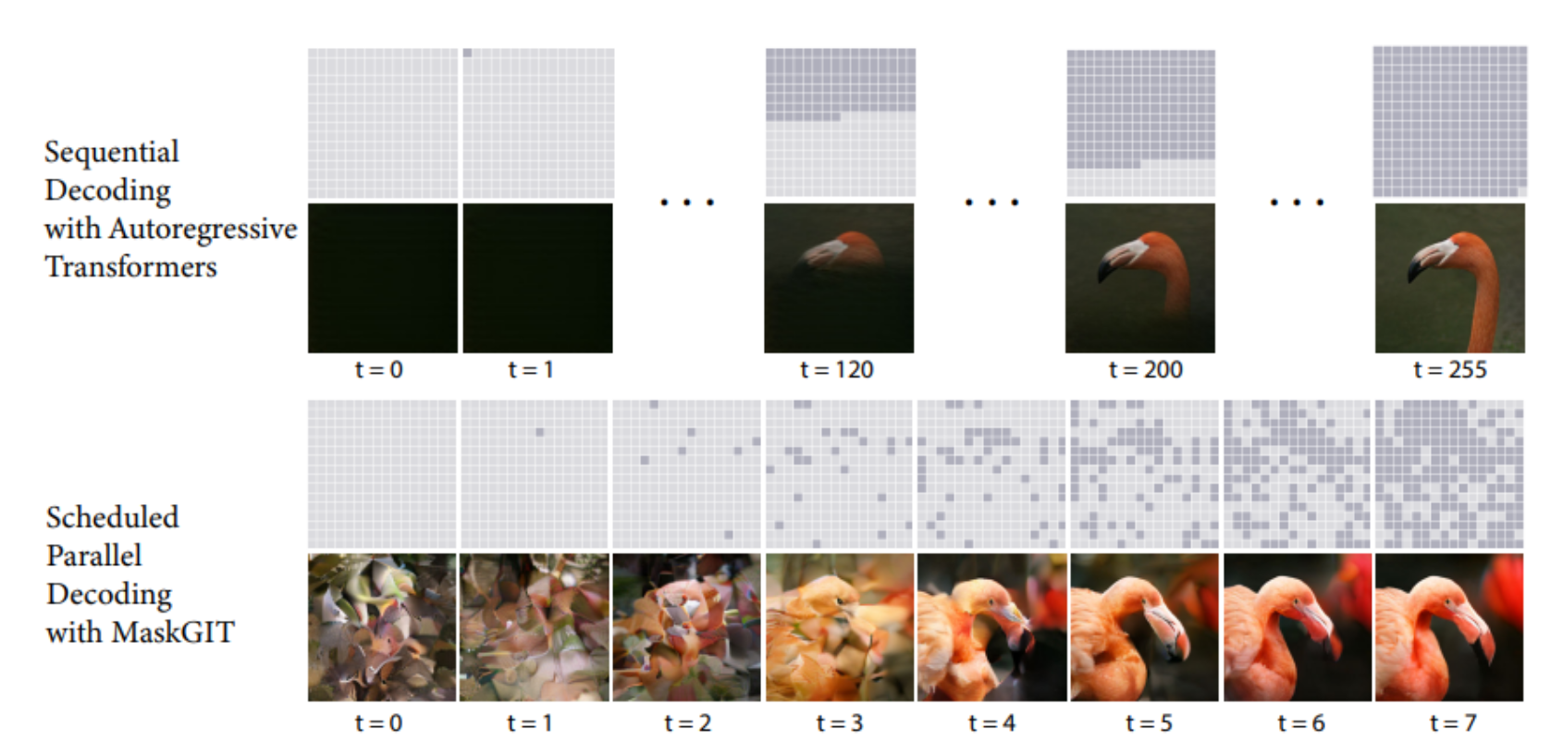
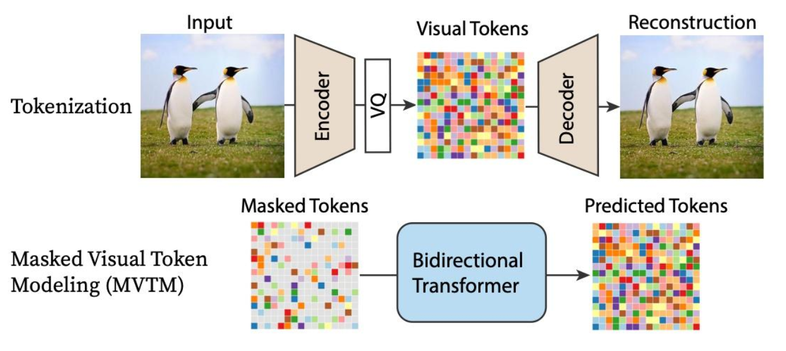
DALL-E：自回归生成
第一阶段：训练dVAE模型
第二阶段：自回归训练
推理阶段：采样+CLIP排序
改进
第一阶段：图像离散化
第二阶段：生成建模
推理阶段：并行-迭代解码
MaskGIT：非自回归生成

Slide 6
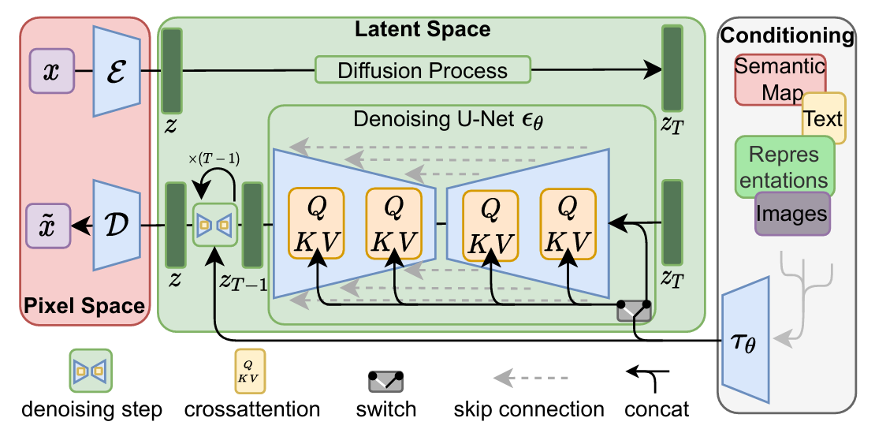
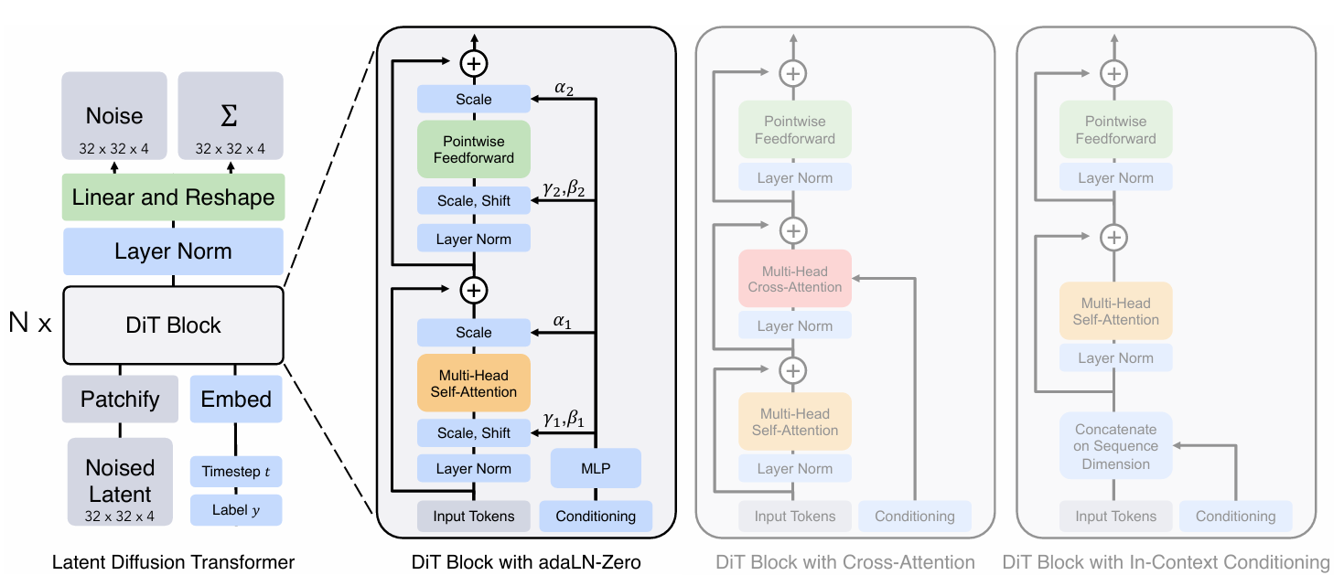
将扩散过程中的U-Net 换成ViT
Stable Diffusion
DiTs: Diffusion Transformer
模型框架：
1. VAE
2. CLIP text encoder
3. U-Net
三种Conditioning
1. 上下文条件
2. 交叉注意力：类似U-Net
3. 条件自适应归一化

